Slide 1
Психологическая подготовка к ГИА

Slide 2
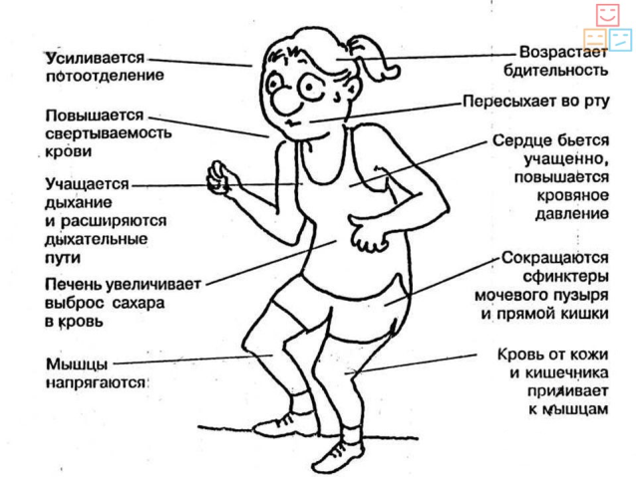
ФИЗИОЛОГИЧЕСКИЕ СИМПТОМЫ:
кожная сыпь
головные боли
тошнота
«медвежья болезнь» (диарея)
мышечное напряжение
углубление и учащение дыхания
учащённый пульс
перепады артериального давления

Slide 3
ЭМОЦИОНАЛЬНЫЕ СИМПТОМЫ
чувство общего недомогания
растерянность
паника
страх
неуверенность
тревога
депрессия
подавленность
раздражительность
кошмарные сновидения

Slide 4
ПОВЕДЕНЧЕСКИЕ СИМПТОМЫ
стремление заниматься любым другим делом, лишь бы не готовиться к экзамену
избегание любых напоминаний об экзаменах
уменьшение эффективности в учёбе
вовлечение других людей в тревожные разговоры о предстоящих экзаменах
увеличение употребления кофеина
ухудшение сна
ухудшение аппетита

Slide 5
ИНТЕЛЛЕКТУАЛЬНЫЕ СИМПТОМЫ
чрезмерная самокритика
сравнение своей подготовленности с другими в невыгодном для себя свете,
неприятные воспоминания о провалах на экзаменах в прошлом (своих или чужих)
воображение отрицательных последствий неудачи на экзамене
ухудшение памяти
снижение способности к концентрации внимания
рассеянность

Slide 6
Если подобные симптомы проявляются, то необходимо
менять тактику подготовки к экзаменам,
пересмотреть отношение к экзаменам подростка и родителей,
обеспечить разностороннюю помощь и психологическую поддержку подростку.
Имеет смысл обратиться в школу для координации совместных действий педагогов и родителей.

Slide 7
Отношение к подготовке

Slide 8
«Счастливое неведение»
Негативные последствия:
Мало времени уделяется подготовке
Позднее отрезвление и разочарование
Коррекция:
Проверить, не стоит ли за таким поведением сильная тревога
Уточнить или построить профессиональный план
Определить необходимые усилия для достижения цели
Построить план подготовки

Slide 9
«Все силы положу, чтобы хорошо сдать экзамены»
Негативные последствия:
Переутомление
«Оптимизация» деятельности за счёт тех предметов, которые не надо сдавать
Коррекция:
Изменение отношения к 11 классу как только к подготовке к ЕГЭ
Рассмотрение «веера вариантов» и подготовка «плана Б»
Помощь в расстановке приоритетов и распределении сил
Психологическая поддержка
Соблюдение режима дня

Slide 10
«Всё равно только платное образование»
Негативные последствия:
Рассчитывают на минимальные баллы, поэтому мало времени уделяют подготовке
Практически перестают учиться
Испытывают трудности в вузе, так как теряют навыки систематической учебной деятельности
Коррекция:
Предупреждение о негативных последствиях
Обсуждение профессионального плана
Рассмотрение «веера вариантов»
Повышение личной ответственности
Изменение отношения к 11-му классу как только к подготовке к ЕГЭ

Slide 11
Трудности при прохождении экзамена

Slide 12
Познавательные трудности
Недостаточный объем знаний.
Отсутствие системы в знаниях.
Плохая переключаемость внимания, низкий уровень активности и концентрации внимания.
Неустойчивая умственная работоспособность.
Низкий уровень развития мышления.
Недостаточный объем памяти.

Slide 13
Поведенческие (процессуальные) трудности
Недостаточное знакомство с процедурой и спецификой экзамена.
Трудности, связанные со спецификой фиксирования ответов.
Отсутствие четкой стратегии деятельности.
Трудности, связанные с незнанием своих прав и обязанностей.

Slide 14
Личностные трудности
Отсутствие возможности получить поддержку взрослых.
Отсутствие знаний о своих индивидуально-психологических особенностях.
Отсутствие личностно-значимых целей экзамена.
Несформированость профессиональных планов и видения перспектив будущего.
Эмоциональная нестабильность, повышенная тревожность.
Неадекватная самооценка и завышенный (заниженный) уровень притязаний.

Slide 15
Психологические причины неудач на экзамене

Slide 16
Психологические причины неудач на экзамене
Тревога, стресс
Несерьёзное отношение к подготовке
Неудачно выбранная стратегия деятельности
Когнитивные трудности, недостаток знаний
Личностные трудности, не связанные с ситуацией экзамена

Slide 17
причина
помощь
Тревога, стресс и неумение с ними справляться
Психологическая поддержка
Снижение значимости экзамена
Повышение самооценки
Обучение практическим навыкам справляться со стрессом
Отработка этих навыков до автоматизма

Slide 18
причина
помощь
Несерьёзное отношение к подготовке, надежда на «авось»
Диагностика личностных особенностей (тревожность, мотивация)
Определение личностно значимых целей сдачи экзамена
Формирование понимания того, от чего зависит успешность
Разработка индивидуального плана подготовки
Обучение умению мобилизоваться, предпринять волевые усилия

Slide 19
причина
помощь
Неудачная стратегия деятельности на экзамене
Диагностика личностных особенностей (темп деятельности, переключаемость, истощаемость)
Обсуждение ситуации экзамена с выявлением возможных причин неудачи
Выработка индивидуальной стратегии деятельности
Отработка с часами стратегии на тренировочных вариантах

Slide 20
причина
помощь
Интеллектуальные трудности, недостаток знаний
Составление индивидуального плана подготовки и контроль за его исполнением
Сотрудничество с учителем - предметником
Обучение рациональным приёмам обработки информации

Slide 29
Рекомендации родителям

Slide 30
Подходы родителей к подготовке к ГИА
Деструктивный подход
Тревожно-агрессивный
Контролирующий
Отстранённый
Конструктивный подход
Поддержка
Помощь
Обеспечение

Slide 31
Как родителям справиться со своими чувствами
Признать свои чувства
Осознать их причину
Понять, что вы не волшебник
Обладать информацией об экзамене
Декатастрофизировать последствия неудачи
Найти положительные моменты в экзамене
Научиться говорить с близкими о своих чувствах
Направить энергию на помощь и поддержку

Slide 32
Рекомендации родителям
Уделяйте ребенку внимание (интересуйтесь его настроением, состоянием здоровья, проявляйте заботу о его нуждах). • Оставьте ему на период экзаменов минимальный круг домашних обязанностей, давайте ему понять, что оберегаете его. • Выражайте готовность помочь и помогайте в различных вопросах подготовки. • Рассказывайте о своем опыте сдачи экзаменов, где это уместно. Расскажите, что вы испытывали перед экзаменами.

Slide 33
Рекомендации родителям
Старайтесь выражать уверенность в силах подростка, не пугайте провалом.
Позаботьтесь, чтобы дома было что-то вкусненькое, что любит ваш ребенок, это будет снижать его эмоциональное напряжение (при этом не злоупотребляйте сладостями и мучным).
Сами постарайтесь регулировать свое волнение и не переносить его на ребенка. Будет полезно, если вы примете мысль, что в случае неуспеха жизнь ребенка не «закончится» и вы его любить не перестанете

Slide 34
Помощь старшекласснику
Собственное спокойствие, эмоциональная поддержка подростку. Трудный период пройдёт!
Помощь в самопознании и расширении представлений об окружающем мире.
Выслушивание и учёт мнения подростков, равноправная дискуссия.
Учёт психологических потребностей подростков.

Slide 35
Экзамена не надо бояться. К нему надо готовиться!

Slide 36
Спасибо за внимание!

